Slide 1

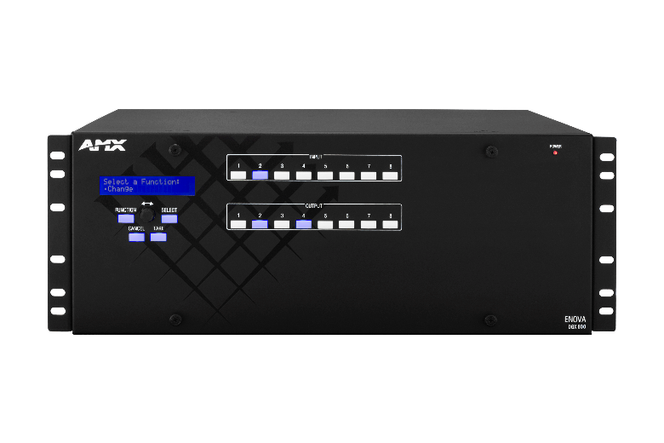
AMX 시스템 사양서
DIGITAL MEDIA SWITCHERS
AMX_DGX800-ENC
SPECIFICATIONS
Noise Level : < 52.5 dBA
MTBF : 168,000 hours
Ethernet : Ethernet, ICS lan
Link port : AX Link
Processor speed : 1600 MIPS
SDRAM Memory : 512 MB
NVRAM Memory : 1 MB
FLASH Memory : 8 GB
Voltage : AC 100-240 V
Power consumption : 362 W ( MAX 835 W)
Dimension (H x W x D)mm : 174 x 483 x 380
Weight : 15.9kg
FEATURES
케이블을 통한 오디오, 비디오, 양방향 제어 및 이더넷 전송
동일 제조사의 우수한 확장성
SmartScale 기술 내장
HDMI, DVI, DXLink, Audio 옵션 카드 장착 가능
초고속 1600 MIPS 프로세서
제어 가능한 AxLink 포트
ICSLAN을 통한 통합제어와 편리한 연계

